Slide 1
Brescia 07 Giugno 2014
CONVEGNO «DOTTORE, IO LA DENUNCIO!»
Epidemiologia del contenzioso in Lombardia
Davide Mozzanica

Slide 2
Un progetto virtuoso per il raggiungimento della SOSTENIBILITA’ DEL SISTEMA
L’imprescindibile esigenza di:
  Conoscere il rischio
  Implementare e monitorare i processi di prevenzione del rischio
  Quantificare e costituire appositi fondi rischi calibrati nel tempo sul costo del contenzioso «corrente»
  Trasferire il rischio per il costo del contenzioso straordinario

Slide 3
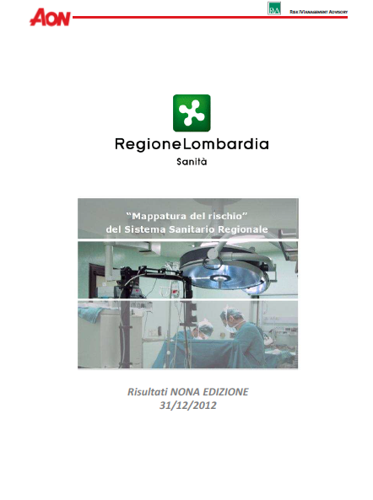
La conoscenza del dato: il Report annuale di mappatura del Rischio di Regione Lombardia

Slide 4
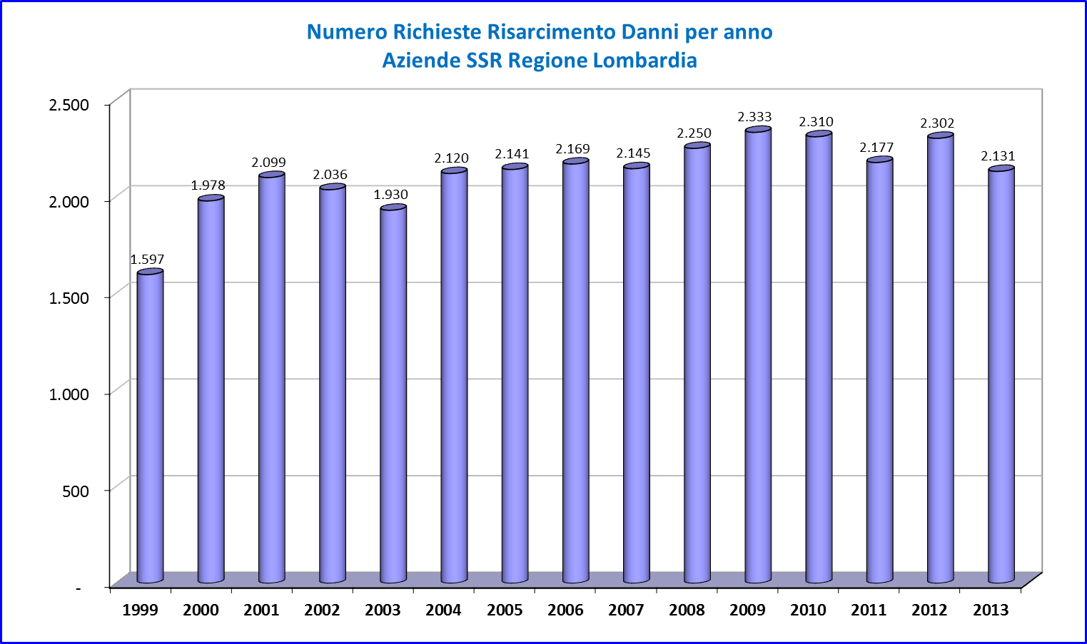
Trend Richieste Risarcimento Danni
-7,4%

Slide 5
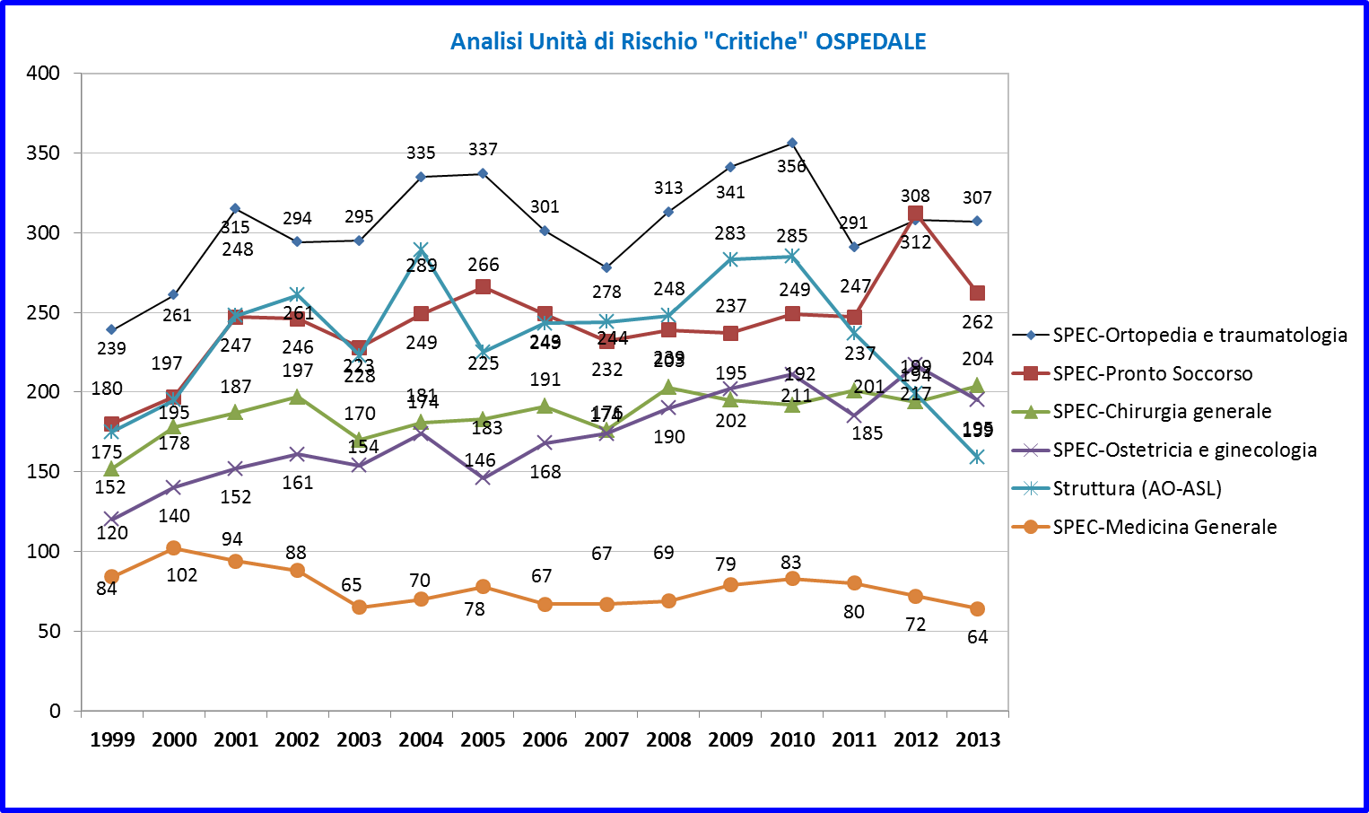
Analisi di frequenza – Principali Specialità Ospedaliere (liv. 3)
Decremento del numero delle richieste pervenute a “Pronto Soccorso” (-16%) “Ostetricia e Ginecologia” (-10,1%) e “Medicina Generale” (-11,1%). Importante e costante negli ultimi 4 anni decremento dei sinistri relativi alla “Struttura” (-20,1%).
Valore pressoché costante del numero di richieste in “Ortopedia e Traumatologia” (-0,3%)
Incremento del numero di denunce in “Chirurgia Generale” (+5,2%)

Slide 6
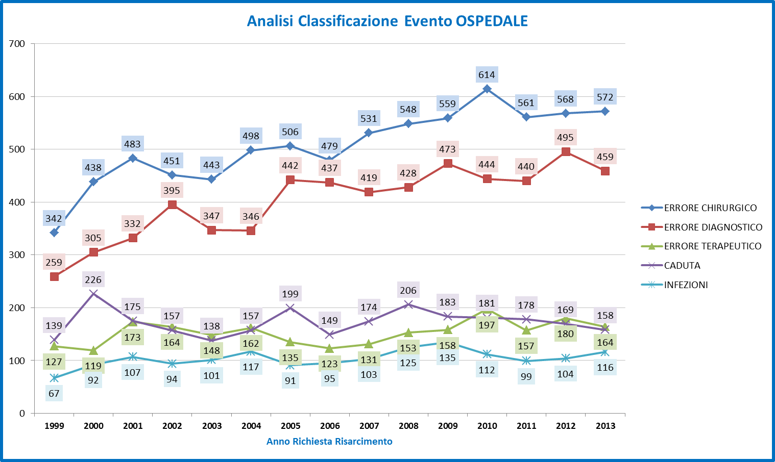
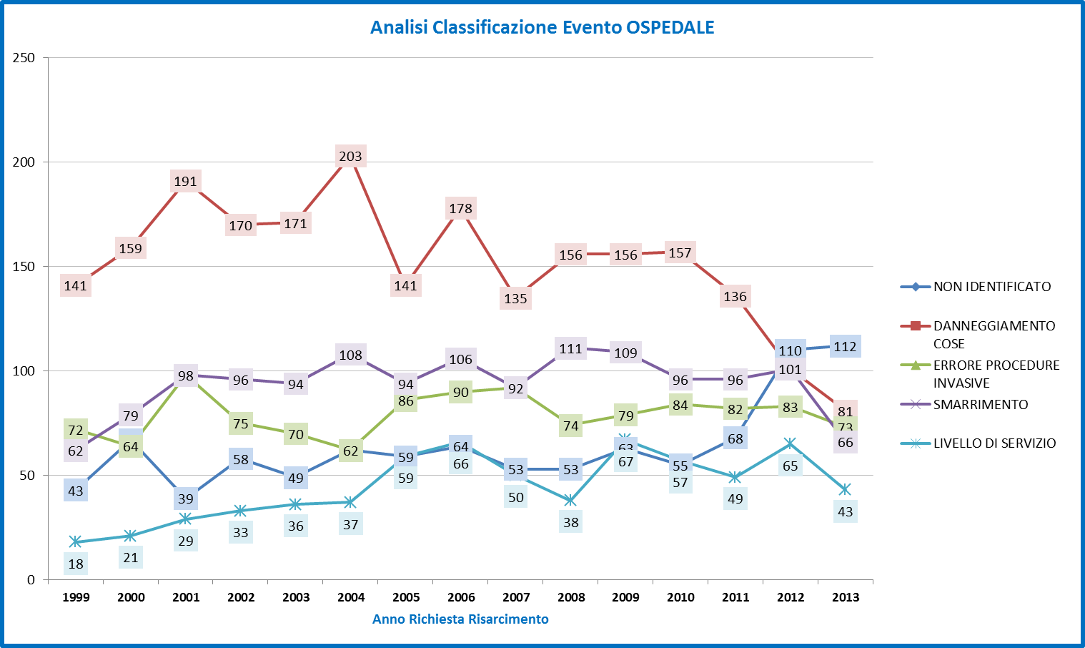
Analisi di frequenza – Principali Eventi Ospedalieri
Le tipologie di evento maggiormente contestate nelle attività ospedaliere sono le seguenti …
In lieve, ma continua , diminuzione negli anni le denunce per CADUTE
Importante riduzione delle denunce per ERRORI DIAGNOSTICI
Andamento variabile per le denunce di ERRORI TERAPEUTICI
Le denunce per ERRORI CHIRURGICI ed INFEZIONI mostrano un andamento crescente dal 2011
Importante diminuzione delle denunce per DANNEGGIAMENTI A COSE dal 2010
Importante diminuzione (-33%) delle denunce per SMARRIMENTO
Andamento altalenate per LIVELLO DI SERVIZIO
Le denunce con classificazione NON IDENTIFICATO sono stabili nell’ultimo anno ma crescenti dal 2010
Notes:
6
6

Slide 7
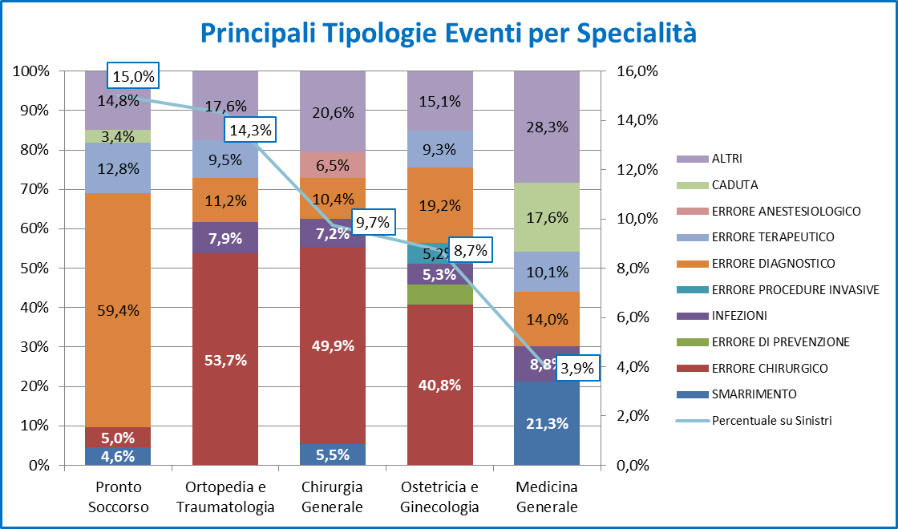
Analisi di frequenza – Principali Tipologie Eventi per Specialità

Slide 8
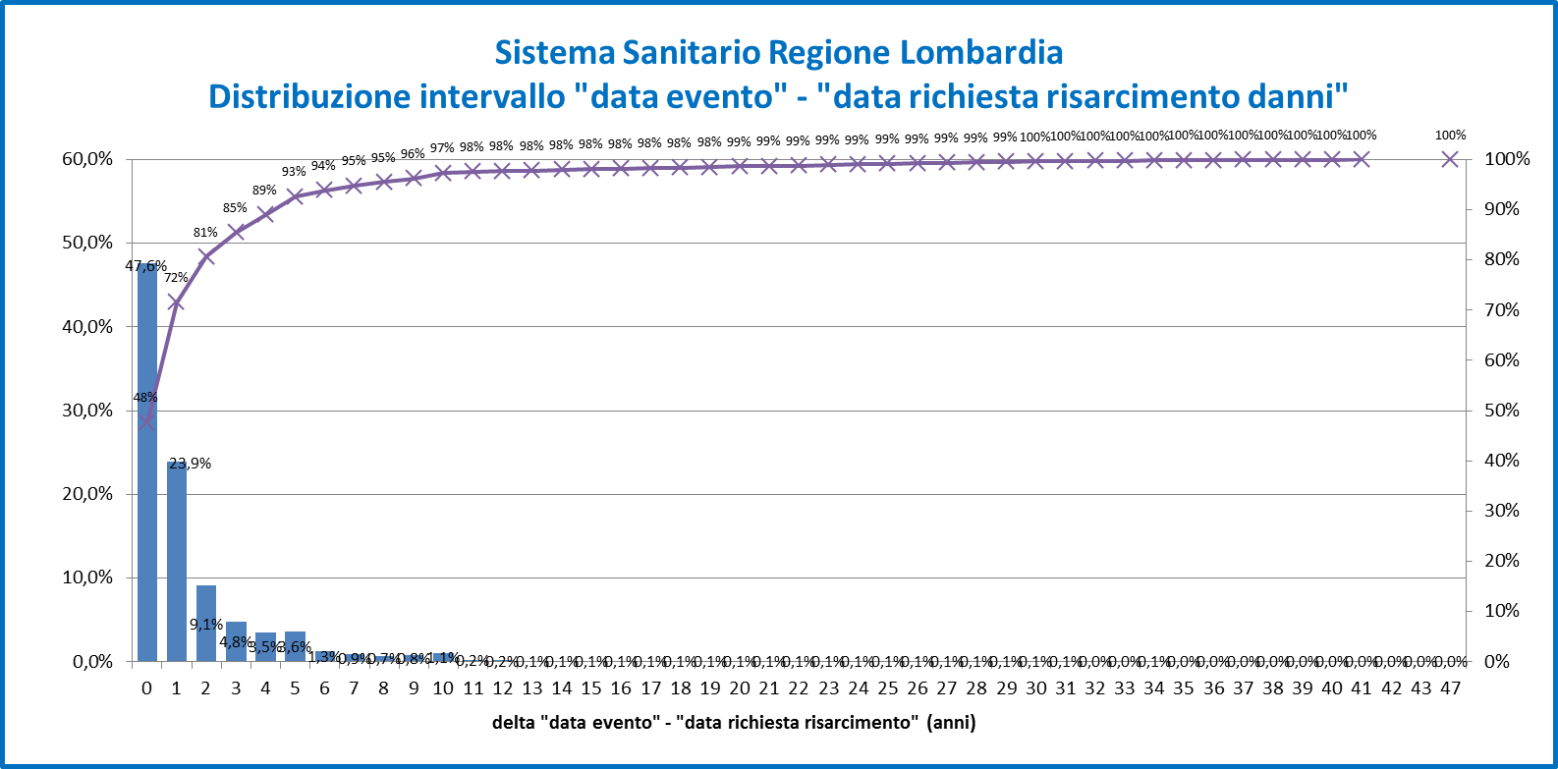
Analisi tempi di denuncia – Totale SSR
Il 47,6% dei sinistri viene denunciato nell’anno di accadimento.
Il 93% entro i 5 anni successivi.
Notes:
8
8

Slide 9
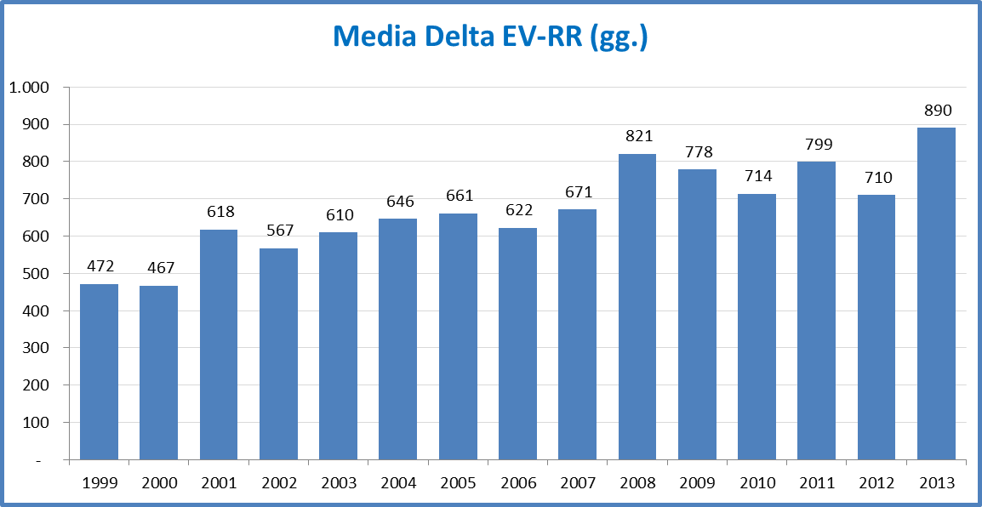
Analisi tempi di denuncia – Totale SSR
+89%
I tempi medi di denuncia hanno subito un notevole incremento nel tempo … dal 1999 (472 gg) al 2013 (890 gg).
Media su tutto i periodo 1999-2013 pari a 677 gg
Notes:
9
9

Slide 10
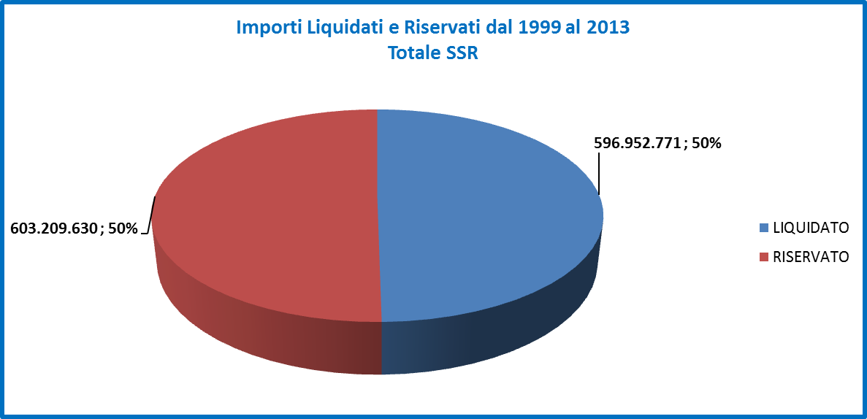
Analisi Economica: importi liquidati e riservati*
TOT LIQ + RIS = 1.112 MLN
L= 596 MLN
L’importo complessivo liquidato nei 15 anni (sinistri definiti) è di circa 600 milioni di euro
97 % per Attività Ospedaliera
1,4% circa per Attività Territoriale
1,8% circa per la Gestione Liquidatoria
Nel 2012 i milioni liquidati erano circa 500
R= 603 MLN
Gli importi complessivi riservati passano 613 milioni di euro nel 2012 a circa 603 milioni di euro nel 2013
96,4% per Attività Ospedaliera
1,3% circa per Attività Territoriale
1% circa per la Gestione Liquidatoria
78,5% dei sinistri in gestione hanno una riserva* nota
* Con importo riservato è da intendersi, nelle prossime slides, come importo VALUTAZIONE

Slide 11
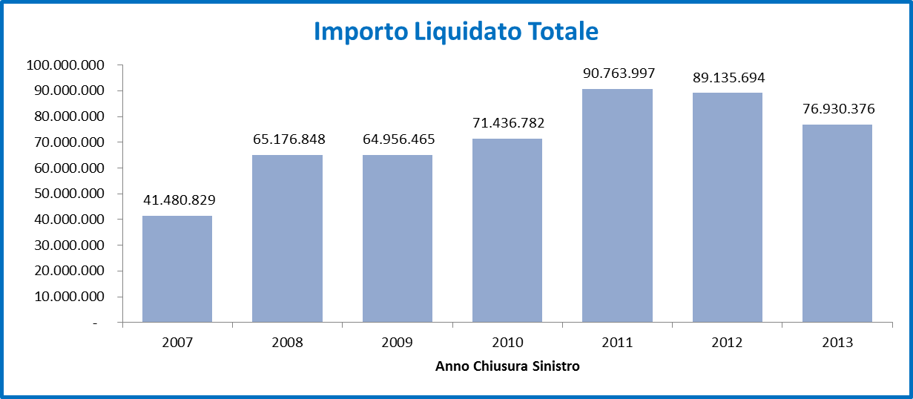
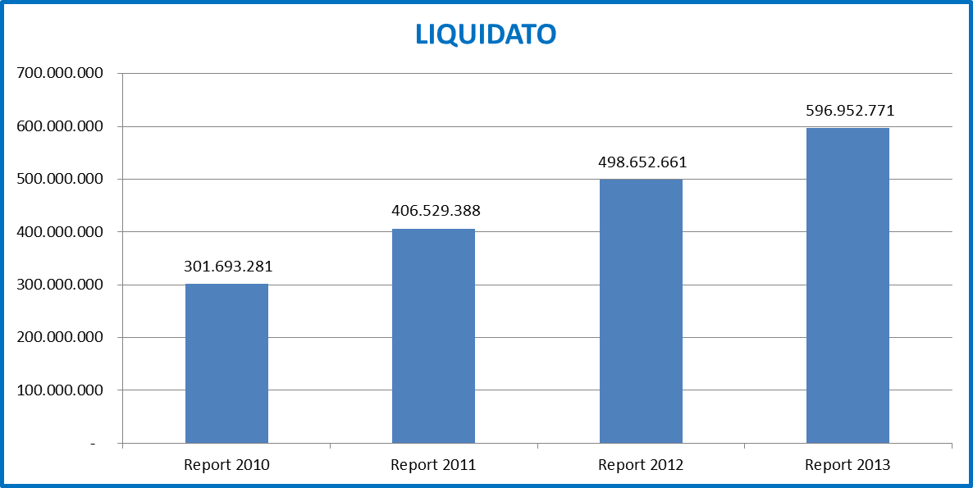
Analisi Economica: importi liquidati
GAP Liquidazioni tra Report 2012 e Report 2013:
98,3 milioni

Slide 12
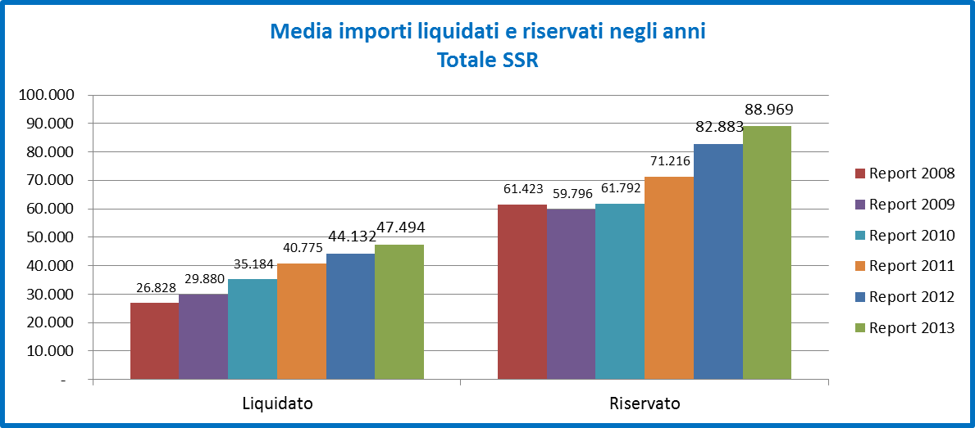
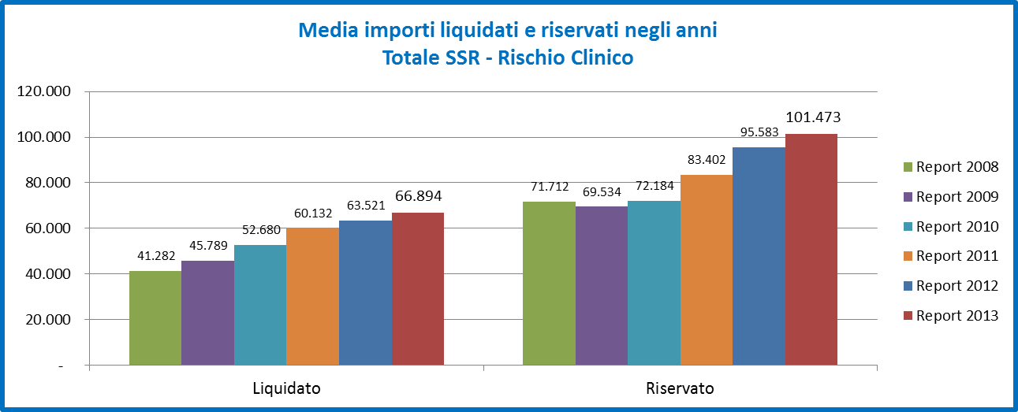

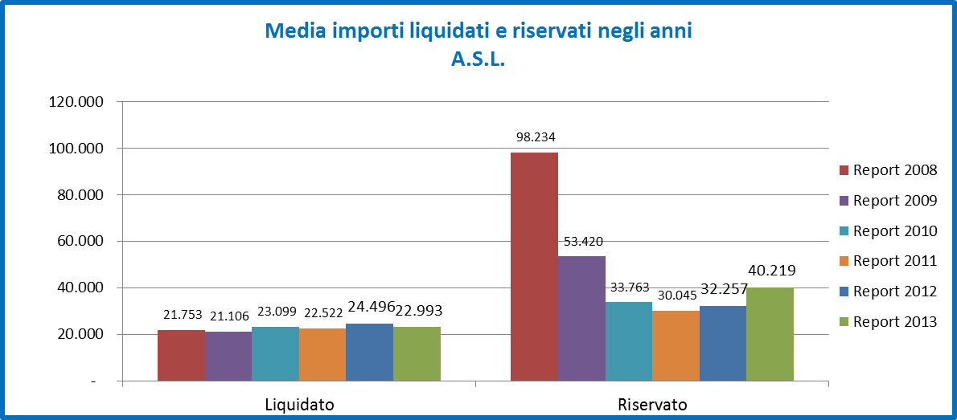
Analisi Economica: importi medi liquidati e riservati
TOTALE SSR
SSR- RISCHIO CLINICO
62%
77%
TOTALE OSPEDALE
TOTALE A.S.L.
80%

Slide 13
Analisi Economica: importi liquidati e riservati
Attività Ospedaliera - Specialità
LIQUIDATI
RISERVATI

Slide 14
Proiezione eventi avversi
La proiezione degli eventi avversi mostra il seguente andamento …
Particolarmente interessanti risultano i dati di proiezione degli eventi avversi che mostrano un trend decrescente:
  - 21% richieste danni per cadute di pazienti
  31% errori chirurgici
  26% di eventi in Ostetricia e Ginecologia
I dati sono significativi e si spera si traducano effettivamente in un minor numero di richieste di risarcimento. Sicuramente sono un segnale positivo dell’efficacia delle azioni di risk managament intraprese da Regione Lombardia fin dal 2004.

Slide 15

Mercato Assicurativo
Rapporti con il mondo assicurativo – Dal punto di vista di Regione e delle Aziende
Il miglioramento della qualità del rischio è stata ritenuta conditio sine qua non per ritrovare un rapporto equilibrato con le Compagnie Assicurative
Attraverso un continuo dialogo - finalizzato alla ricerca di modelli condivisi che valorizzassero le attività di Risk Management – sono state superate le iniziali difficoltà.

Slide 16
Mercato della fornitura
L’avvio di un dialogo costruttivo ha permesso anche di superare le seguenti difficoltà …
Scarsa trasparenza: oggi è garantita la condivisione di informazioni complete e corrette, al fine di ridurre le asimmetrie informative riguardanti: il profilo attuale di rischio dell’ Ente; la storicità dei sinistri
Forte aleatorietà e diseconomie di scala: oggi l’Ente condivide il rischio con l’assicuratore attraverso strumenti di ritenzione (SIR, franchigie aggregate) coprendo in house i danni di minore entità e frequenza, apportando benefici ad entrambi le parti in quanto: gli Enti, responsabilizzati, ottengono nel lungo periodo una riduzione dei sinistri, l’assicuratore, gestendo i soli rischi rilevanti, “torna a fare il suo mestiere»
Benefici di solo lungo periodo: oggi gli Enti sono dotati di un’adeguata struttura organizzativa, al fine di rendere sostenibile la partnership assicurativa così suddivisa: struttura di prevenzione e protezione dei sinistri (Risk Management); struttura di gestione dei sinistri (Legali, Medici Legali, Liquidatori)

Slide 17
Progetto assicurativo regionale
Su questi punti Regione Lombardia ha lavorato definendo un progetto assicurativo regionale che - con la collaborazione dell’ Agenzia Regionale Centrale Acquisti di Regione Lombardia – è arrivato alla sua terza edizione comprendendo quasi tutte le aziende ospedaliere della Regione.
Trasparenza. Con riferimento alla trasparenza si è lavorato su un capitolato standard a livello regionale e al mercato assicurativo è stato presentato un set di informazioni complete sugli ultimi 10 anni di sinistri, sulle attività delle diverse aziende e sulle azioni di risk management messe in atto.
Economie di scala: Si è ritenuto opportuno applicare strumenti di ritenzione che permettessero di condividere il rischio con l’assicuratore, lasciando all’azienda la gestione dei danni di minore entità e maggiore frequenza e trasferendo al mercato assicurativo i rischi rilevanti. (SIR di base Euro 250.000)
Benefici di lungo periodo: Si sta investendo molto sulla formazione sia dei medici legali che dei responsabili legali/amministrativi con l’obiettivo di avere una adeguata struttura organizzativa sia a livello di singola azienda che di sistema.

Slide 18
 | PROFESSIONISTI INTERNI |  |  |  |  |  |  | PROFESSIONISTI ESTERNI
 | STRUTTURA RISK MANAGEMENT | AREA LEGALE |  |  | MEDICO LEGALE |  | LIQUIDATORI
Nome Ente | SI/NO | N° FTE "Area Legale" | Ci cui n° Avvocati | Di cui n°Avvocati patrocinanti | SI/NO | Competenze RC Medica | SI/NO | SI/NO | Tipo
AO Bergamo | NO | 3 | 0 | 0 | SI | SI | NO | SI | Studio Legale Compagnia (all'occorrenza), Medico Legale Compagnia (all'occorrenza), Liquidatore Compagnia
AO Brescia | SI | 3 | 1 | 0 | SI | SI | SI | SI | Studio Legale esterno, Mediatori esterni
AO Busto Arsizio | SI | 2 | 0 | 0 | NO | SI | NO | SI | Studio Legale Compagnia, Medico Legale esterno (ex dipendente)
AO Chiari | SI | 2 | 0 | 0 | SI | SI | SI | SI | Studio Legale Compagnia/esterno
AO Como
AO Crema | SI | 3 | 0 | 0 | NO | SI | SI | SI | Studio Legale Compagnia/esterno, Medico Legale Compagnia/esterno; Loss adjuster Compagnia
AO Cremona | SI | 1 | 1 | 0 | SI | SI | SI | SI | Studio Legale Compagnia/esterno
AO Desenzano | NO | 2 | 0 | 0 | NO | n.a. | NO | SI | Studio Legale esterno, Medico Legale in convenzione
AO Fatebenefratelli | NO | 4 | 1 | 0 | NO | n.a. | NO | SI | Studio Legale, Medico Legale
AO Gallarate | NO | 6 | 0 | 0 | SI | SI | NO | SI | Studio Legale Compagnia, Medico Legale Compagnia
AO Garbagnate | SI | 5 | 0 | 0 | NO | n.a. | NO | SI | Studio Legale Compagnia/esterno, Medico Legale Compagnia
AO ICP
AO Lecco | SI | 3 | 1 | 0 | NO | n.a. | NO | SI | Medico Legale esterno
AO Legnano | SI | 3 | 1 | 1 | NO | n.a. | SI | SI | Studio legale Compagnia/esterno; Medico Legale Compagnia/esterno (in convenzione con ASL)
AO Lodi | NO | 3 | 0 | 0 | SI | n.a. | NO | SI | Studio Legale Compagnia, Medico Legale Compagnia
AO Mantova | SI | 3 | 1 | 1 | NO | n.a. | SI | SI | Studio Legale esterno all'occorrenza, Medico Legale
AO Melegnano | SI | 2 | 0 | 0 | NO | n.a. | NO | SI | Studio Legale, Medico Legale, Mediatore

Slide 19
 | PROFESSIONISTI INTERNI |  |  |  |  |  |  | PROFESSIONISTI ESTERNI
 | STRUTTURA RISK MANAGEMENT | AREA LEGALE |  |  | MEDICO LEGALE |  | LIQUIDATORI
Nome Ente | SI/NO | N° FTE "Area Legale" | Ci cui n° Avvocati | Di cui n°Avvocati patrocinanti | SI/NO | Competenze RC Medica | SI/NO | SI/NO | Tipo
AO Niguarda | SI | 4 | 2 | 2 | NO | n.a. | SI | SI
AO Pavia | NO | 3 | 0 | 0 | NO | n.a. | NO | SI | Studio Legale Compagnia, Medico Legale Compagnia/esterno (Università)
AO Pini | SI | 1,5 | 0 | 0 | NO | n.a. | NO | SI | Studio Legale, Medico Legale, Liquidatori esterni
AO Sacco | SI | 3,5 | 2 | 0 | NO | n.a. | NO | SI | Studio Legale Compagnia/esterno; Medico Legale in convenzione
AO San Carlo Borromeo | da valutare | 7 | 1 | 0 | da valutare | da valutare | SI | SI | Studio LegaleCompagnia/esterno, Medico Legale esterno (Università)
AO San Gerardo | SI | 6 | 1 | 1 | SI | SI | SI | SI | Studio Legale Compagnia, Medico Legale volantario, Medico Compagnia
AO San Paolo | SI | 1 | 1 | 1 | da valutare | da valutare | SI | SI | Studio Legale Compagnia, Medico Legale esterno (Università)
AO Seriate | NO | 1 | 1 | 0 | SI | SI | NO | SI | Studio Legale Compagnia, Medico Legale Compagnia
AO Treviglio | SI | 2 | 0 | 0 | SI | SI | NO | SI | Studi Legali Compagnia, Medico Legale Compagnia, Periti Compagnia
AO Valtellina e Valchiavenna | NO | 1 | 1 | 0 | NO | n.a. | NO | SI | Studio Legale, Medico Legale
AO Varese | NO | 1,5 | 0 | 0 | NO | n.a. | NO | SI | Studio legale Compagnia, Medico Legale Compagnia/esterno (Università) Loss adjuster compagnia
AO Vimercate | SI | 3 | 2 | 0 | NO | n.a. | SI | SI | Studio Legale esterno, Medico Legale in convenzione, supervisore clinico
IRCCS Besta | SI | 2 | 0 | 0 | NO | n.a. | NO | SI | Studio Legale esterno, Medico Legale esterno
IRCCS Cà Granda Policlinico
IRCCS San Matteo | SI | 6 | 1 | 1 | SI | SI | SI | SI | Studio Legale Compagnia
IRCCS Tumori | NO | 3 | 2 | 0 | NO | n.a. | NO | SI | Studio Legale esterno, Medico Legale
Totale | 19 | 91 | 20 | 7 | 10 | 11 | 12 | 30
Valore medio | 63% | 3 | 0,7 | 0,2 | 33% | 37% | 40% | 100%

Slide 20
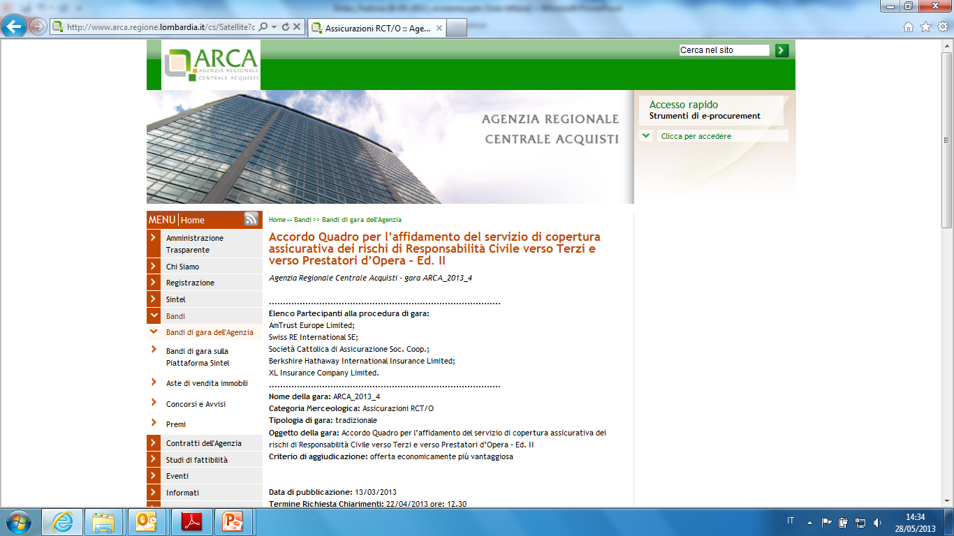
Progetto assicurativo regionale
Il progetto assicurativo regionale sembra avere un crescente credito riuscendo a coinvolgere un numero importante di compagnie assicurative

Slide 21
Gestione del contenzioso
Si ritiene, inoltre, che risultano determinanti, per una
gestione efficace del contenzioso i seguenti aspetti:
Riduzione dei tempi di chiusura
Monitoraggio efficacia iniziative di Risk Management
Gestione rapporto medico-paziente
1
2
3

Slide 22
Gestione del contenzioso
1. Riduzione dei Tempi di Chiusura
1
Riduzione dei tempi di chiusura
  Agire sui tempi di chiusura del contenzioso
    Valorizzare iniziative volte alla transazioni dei sinistri che consentono …
    Un risparmio per le Compagnie Assicurative e le Aziende
    Una riduzione del contezioso aperto

Slide 23
Gestione del contenzioso
2. Monitoraggio efficacia iniziative di Risk Management
2
Monitoraggio efficacia iniziative di Risk Management
Studio di un sistema di indicatori per misurare l’efficacia…
  dei modelli organizzativi aziendali per la gestione del rischio
  dei risultati delle singole unità operative rispetto alle medie regionali e nazionali (benchmark)
Responsabilizzazione dei medici all’utilizzo di raccomandazioni/linee guide ministeriali e regionali che si traducano in procedure operative all’interno delle aziende ospedaliere
Riduzione delle difformità di comportamento tra diverse realtà operative che possono comportare diversi outcome
Non è più accettabile la mancata applicazione di raccomandazioni volta alla prevenzione di eventi avversi (vedi es. check list in area chirurgica)
Notes:
Grafici benchmark le cose che mi ha mandato alessandra

Slide 24
Gestione del contenzioso
3. Gestione rapporto medico-paziente
Gestione rapporto medico-paziente
3
Una nuova visione del rischio clinico nel rapporto fra medico e paziente
Comprensione delle cause della conflittualità fra medico e paziente in vista di una efficace politica di prevenzione e gestione del rischio.
Attivazione del servizio di ascolto e mediazione trasformativa in tutte le aziende ospedaliere con l’obiettivo è quello di:
  riattivare la comunicazione tra le parti
  accompagnarle ad un riconoscimento reciproco
  ricostruire il rapporto… senza ripristinare un rapporto di fiducia fra i singoli attori le prospettive di “negoziazione” o i tentativi di “conciliazione” proposti dai terzi hanno poche speranze di riuscita.

Slide 25
Un percorso per la sostenibilità
Partnership di medio periodo che consenta al sistema di concentrarsi sulla contrazione del costo degli eventi avversi controllabili, prevedibili e prevenibili lasciando al mercato assicurativo la manleva per gli altri eventi.
Solo così si può scongiurare l’erosione di risorse fondamentali per l’erogazione di servizi sanitari irrinunciabili e può essere garantita nel futuro la funzione sociale di un equo risarcimento ove dovuto

Slide 26

Grazie per l’attenzione

